Slide 1
Group B
Netflix Movies and TV Show
Data Visualization

Slide 2





Group B
Delpia Yesica Marpaung
12S19007
Marwani Claudia N
12S19008
Regita
12S19045
Mariana Br Anturi
12S19049
Rointan Y E Simamora
12S19054

Slide 3
Table of contents
01
02
03
Overview
Idiom Analysis
Evaluation

Slide 4
01
Overview

Slide 5
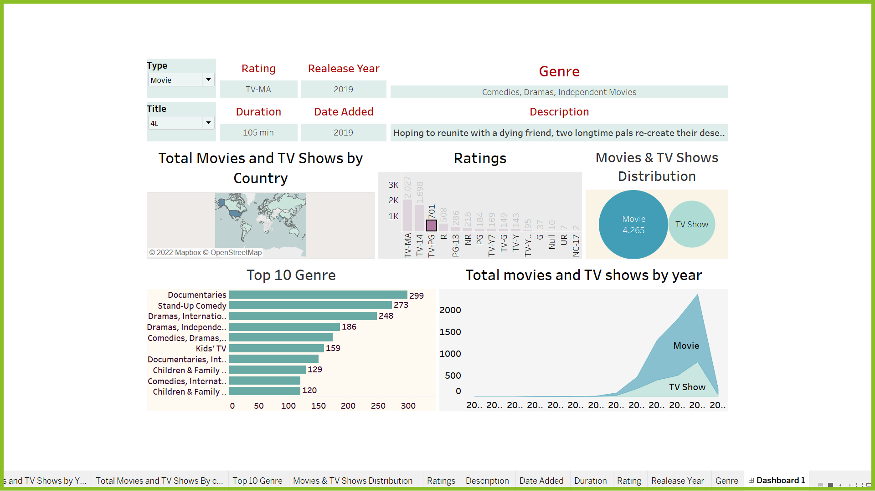

Slide 6
02
IDIOM ANALYSIS

Slide 7
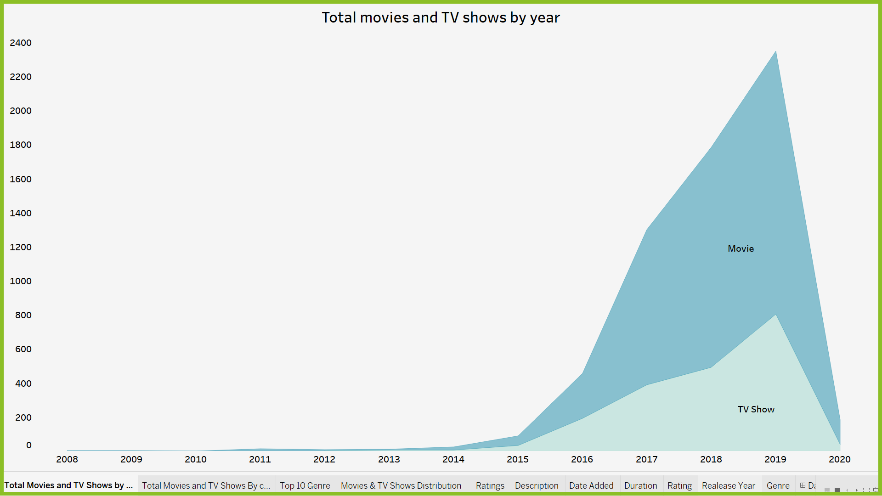

Slide 8
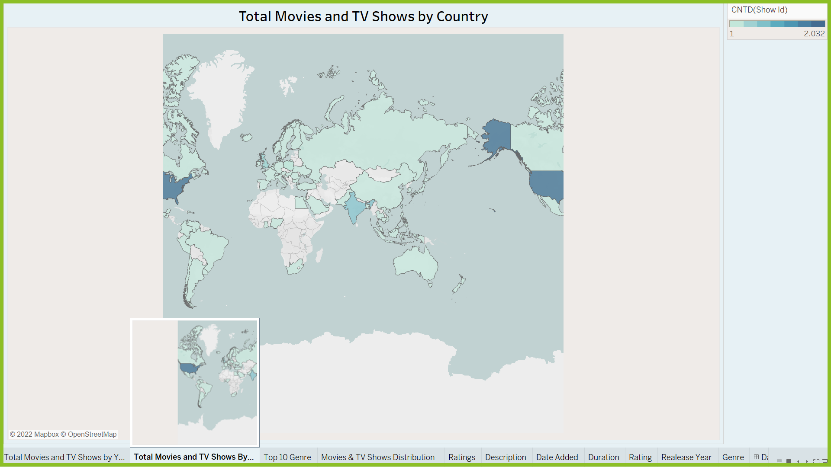

Slide 9
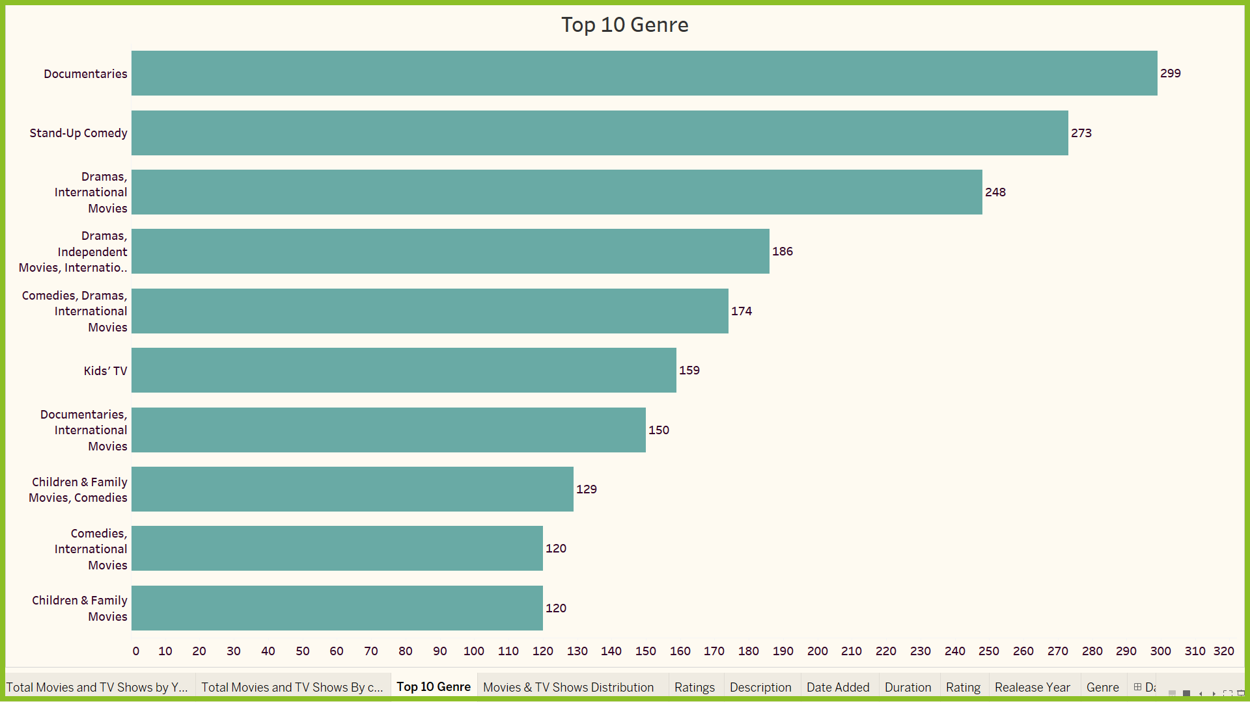

Slide 10
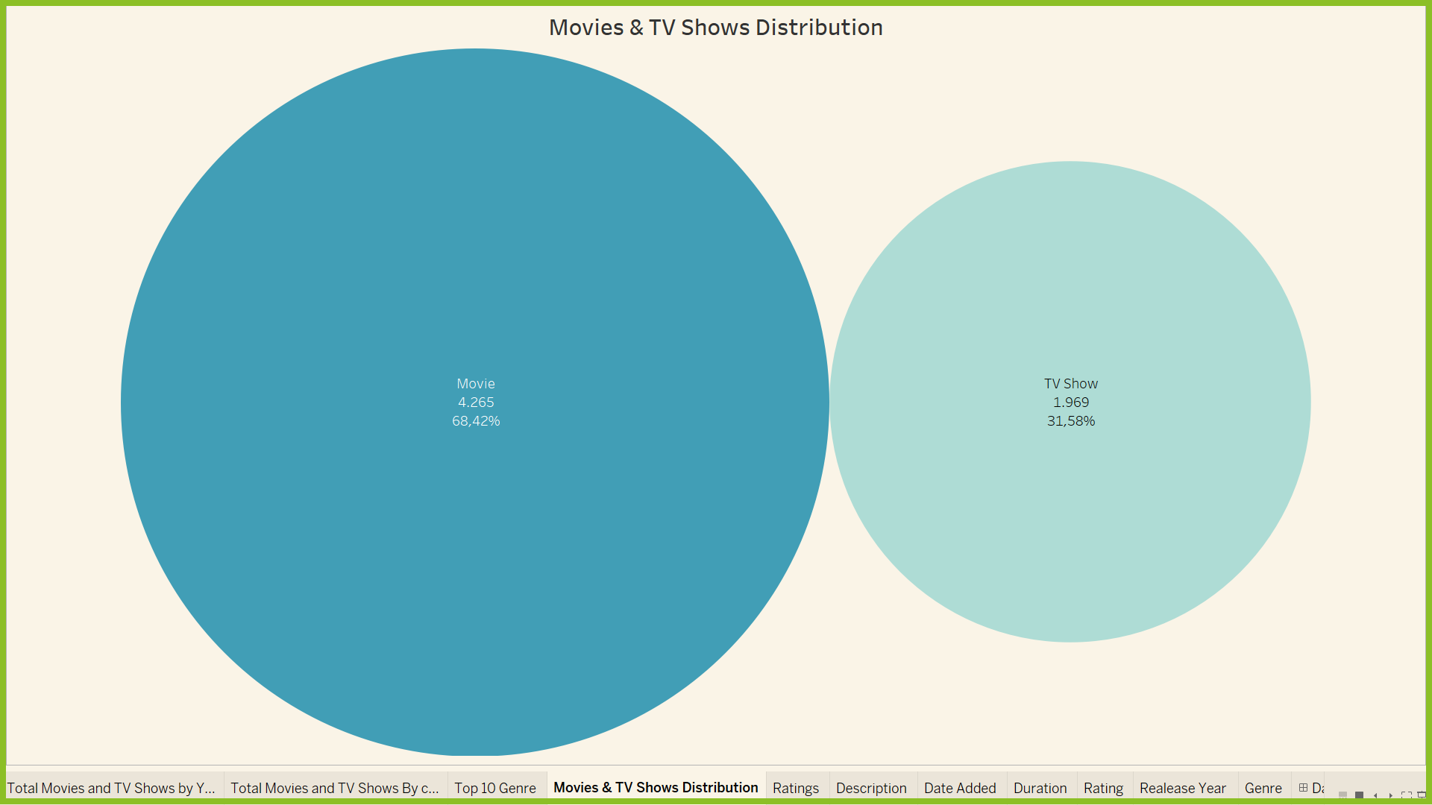

Slide 11
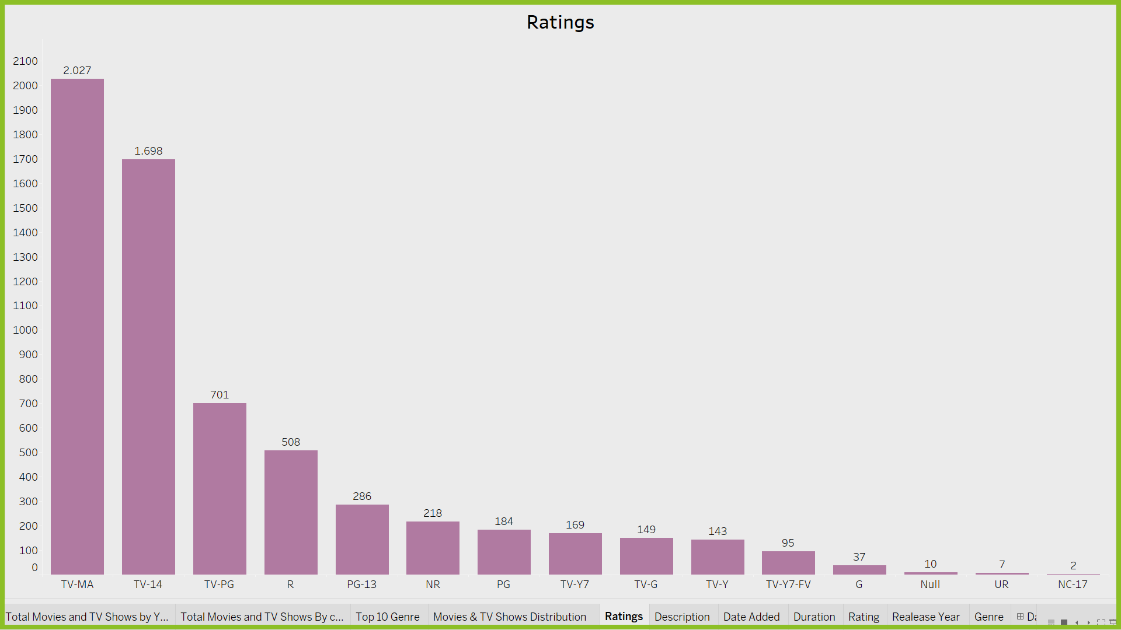

Slide 12
03
Evaluation

Slide 13
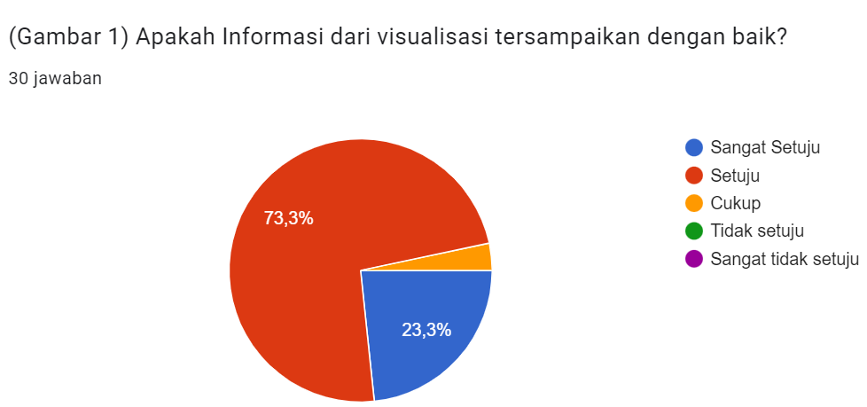
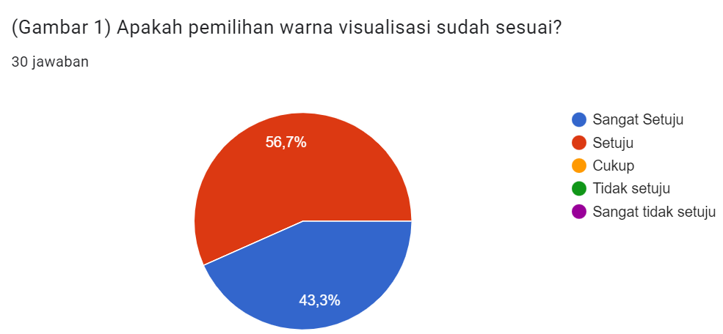
Pana
Amico
Bro
Rafiki
Cuate

Slide 14
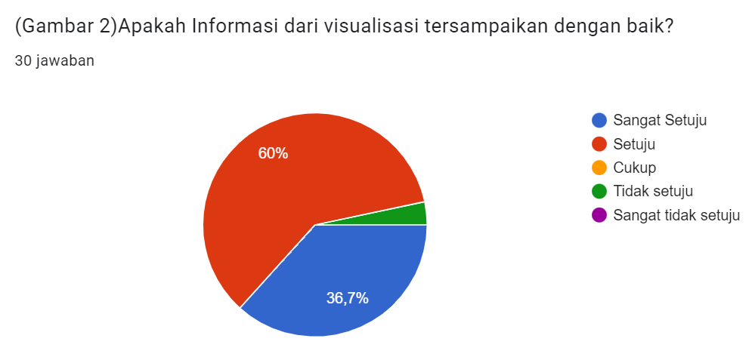
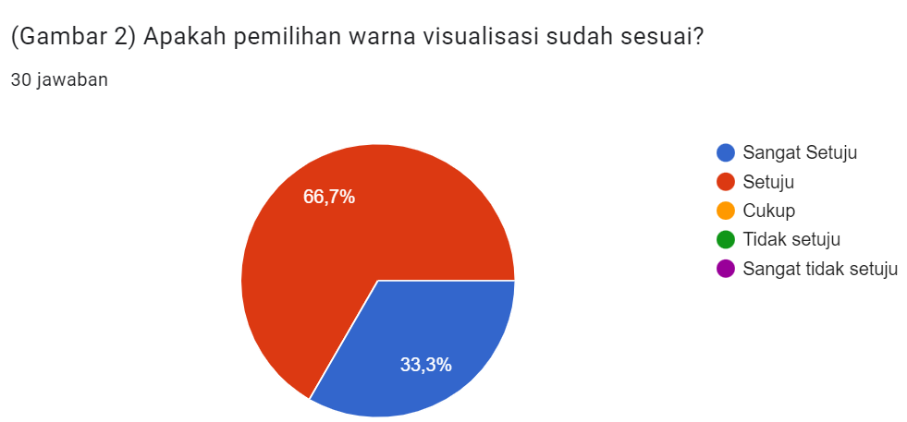
Pana
Amico
Bro
Rafiki
Cuate

Slide 15
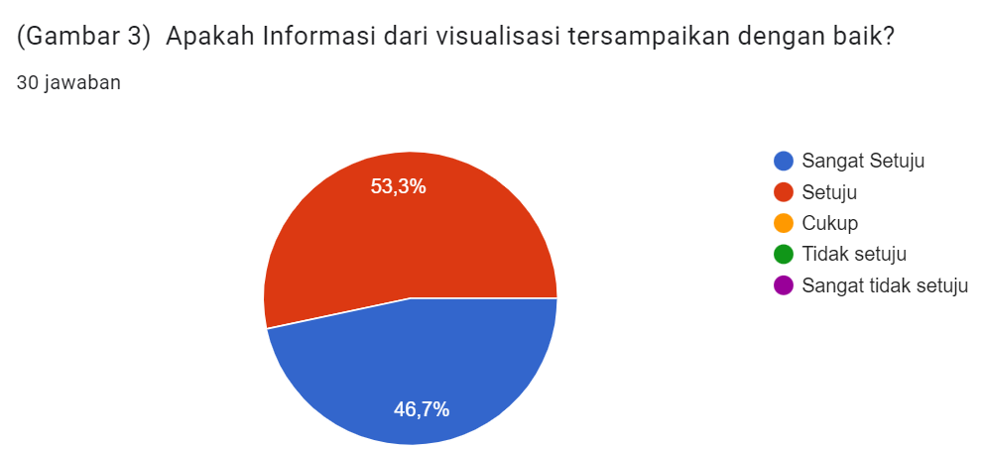
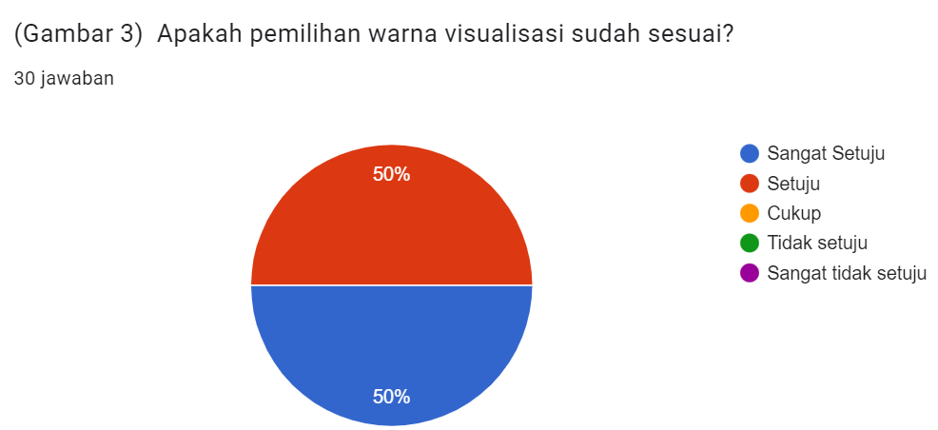
Pana
Amico
Bro
Rafiki
Cuate

Slide 16
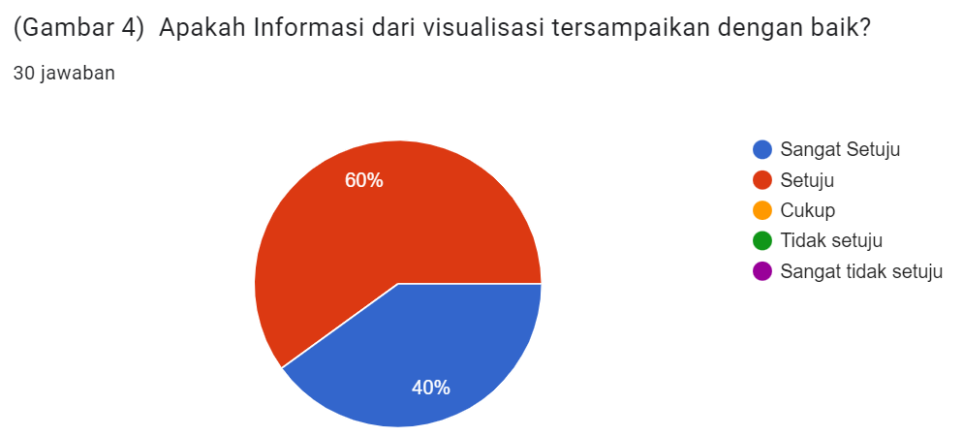
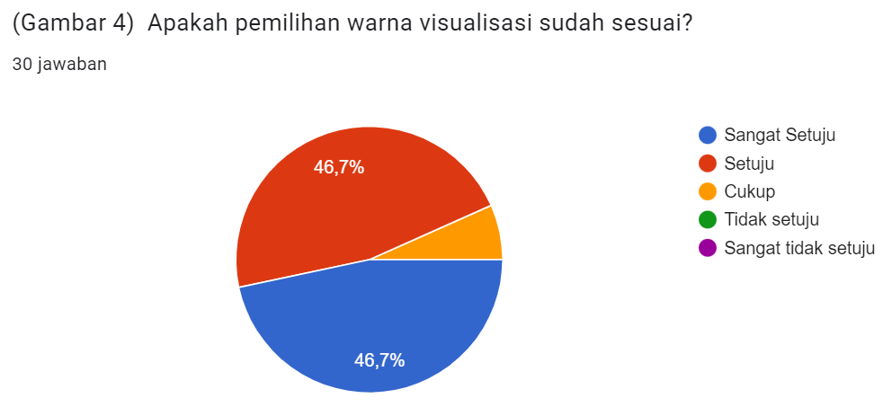
Pana
Amico
Bro
Rafiki
Cuate

Slide 17
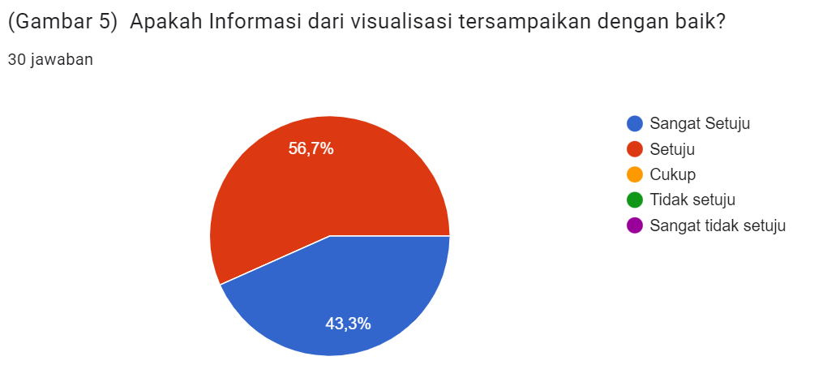
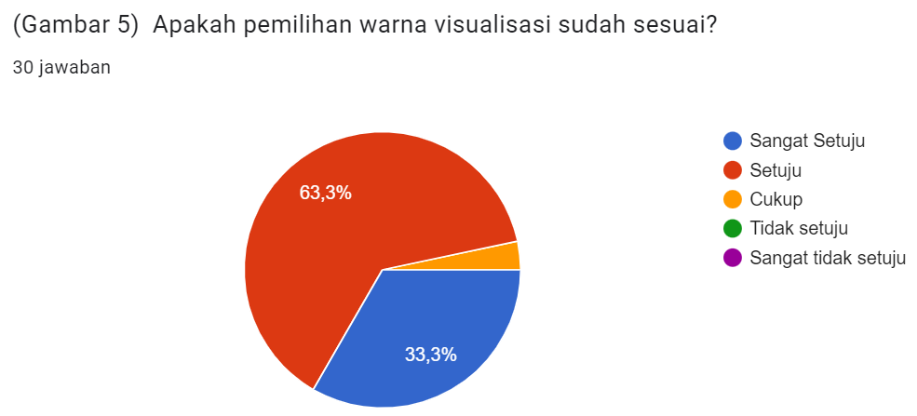
Pana
Amico
Bro
Rafiki
Cuate

Slide 18
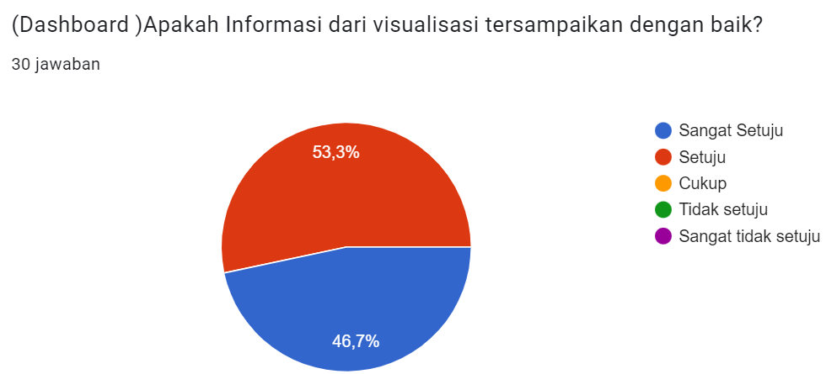
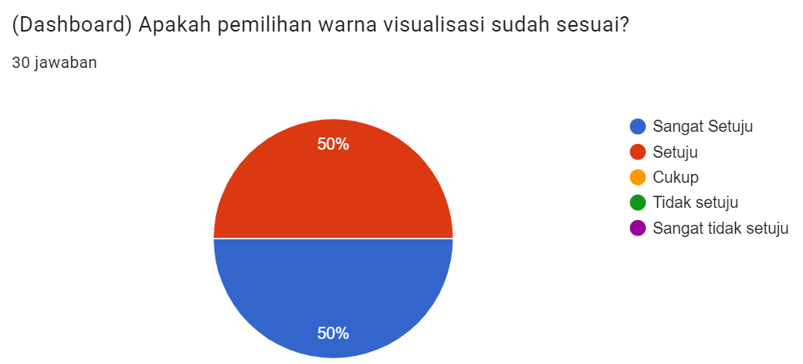
Pana
Amico
Bro
Rafiki
Cuate

Slide 19
KESIMPULAN
kesimpulan dalam proyek visualisasi data “Netflix Movies and TV Shows Visualisation”
Menggunakan visualisasi data, pembaca mendapatkan informasi mengenai penyebaran Movies dan TV Shows dari masing-masing negara. Bagaimana perkembangan Movies and TV Shows pada beberapa tahun, genre yang dimiliki dan rating pada film tersebut yang dapat membantu penikmat film menentukan film yang akan ditonton.
Dashboard berisi panel visualisasi yang memberikan gambaran informasi yang mencakup pertanyaan analisis.
Pana
Amico
Bro
Rafiki
Cuate

Slide 20
Thanks!

